Slide 1
PHÒNG GIÁO DỤC VÀ ĐÀO TẠO QUẬN LONG BIÊN
TRƯỜNG TIỂU HỌC ÁI MỘ B
MÔN: TIẾNG VIỆT
PHÂN MÔN : LUYỆN TẬP
LỚP 2
Bài: Mở rộng vốn từ về cây cối.

Slide 2
Hoạt động 1: Tìm từ ngữ chỉ cây cối

Slide 3
Luật chơi: Chọn 2 đội chơi, mỗi đội có 5 thành viên có nhiệm vụ ghi nhớ tất cả các cây ăn quả và cây lương thực. Sau đó lần lượt ghi thật nhanh tên các đồ vật đó. Hết 3’ đội nào ghi được nhiều đồ vật đúng hơn là đội chiến thắng.

Slide 5
STT | Cây lương thực | Cây ăn quả
1
2
3
4
5

Slide 6
Kiểm tra đáp án

Slide 7
Hoạt động 2: Tìm những từ chỉ hoạt động chăm sóc cây

Slide 8
Trong vòng 1 phút, hãy viết ra giấy những từ ngữ chỉ hoạt động chăm sóc cây
Bắt đầu
Hết giờ
60
50
10
40
20
30

Slide 9
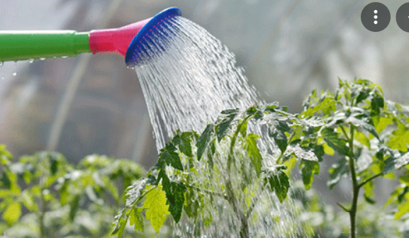
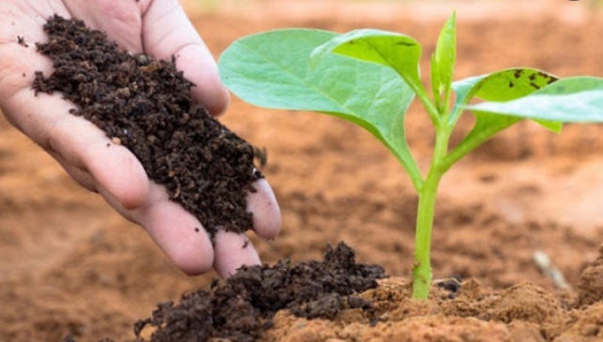
Những từ chỉ hoạt động chăm sóc cây
Tưới nước
Bón phân

Slide 10
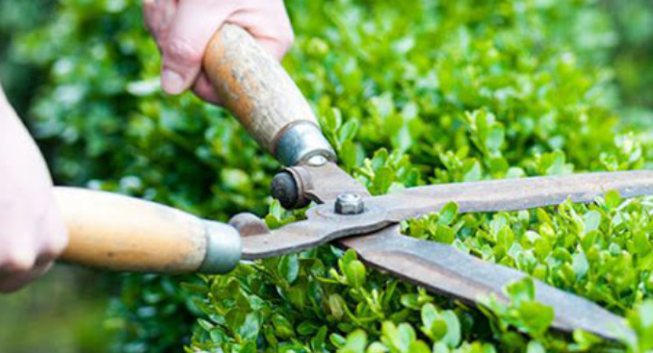
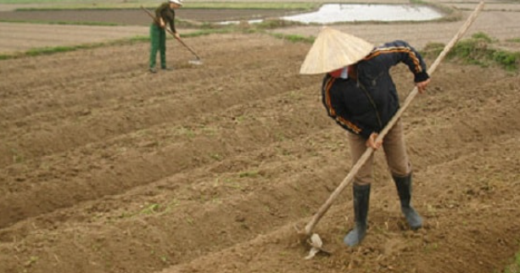
Những từ chỉ hoạt động chăm sóc cây
Cắt tỉa cây
Xới đất

Slide 11
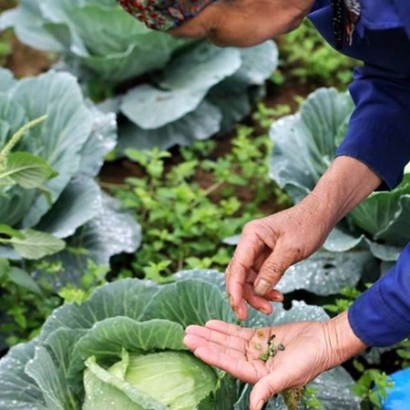
Những từ chỉ hoạt động chăm sóc cây
Bắt sâu
Nhổ cỏ

Slide 12
Hoạt động 3: Kết hợp từ ngữ ở cột A với cột B để tạo thành câu

Slide 13
A
B
Chúng em trồng cây
để giúp thành phố thêm xanh
Ông cuốc đất
để bảo vệ cây
Công nhân đô thị làm rào chắn
để trồng rau

Slide 14
Củng cố bài học

